Slide 1
Сім чудес світу

Slide 2
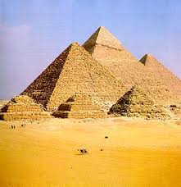
Піраміда Хеопса

Slide 3
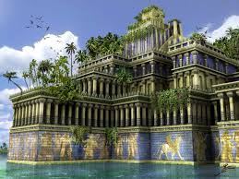
Сади Семіраміди

Slide 4
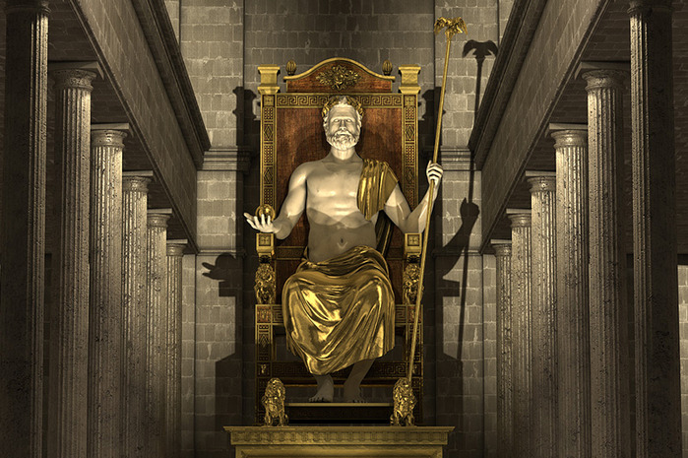
Статуя Зевса

Slide 5
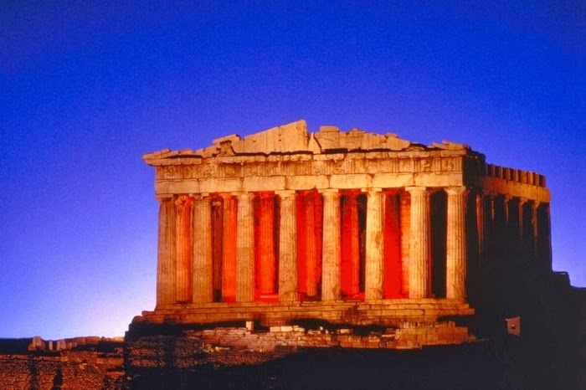
Храм Артеміди

Slide 6
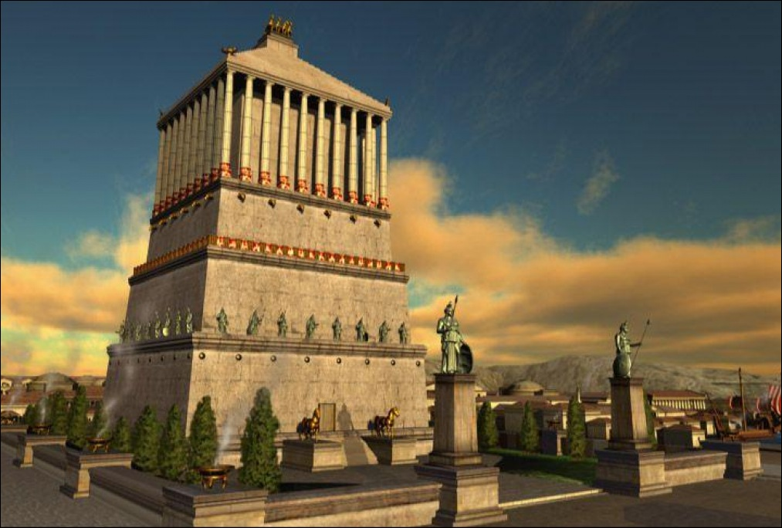
Мавзолей в Галікарнасі

Slide 7
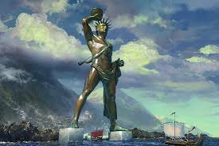
Колос Родоський

Slide 8
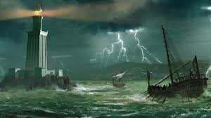
Александрійський маяк

